Slide 1


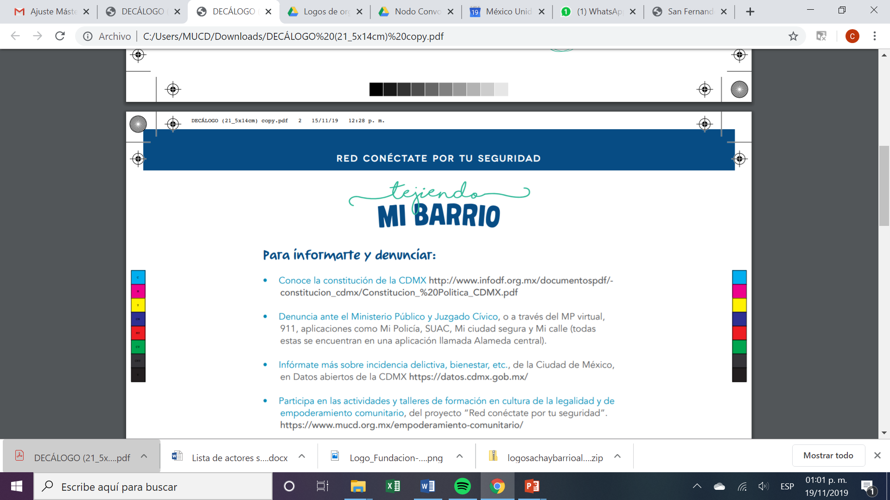

Cuidándonos en lo digital

Slide 2
Natalia Camila Gómez Torres
Líder juvenil de 14 años, estudiante de la secundaria Frida Kahlo. Una de sus cualidades es tener escucha activa con las personas de su comunidad. Le gusta mucho la fotografía, la cocina y es una líder juvenil interesada en ayudar y hacer mejoras en la sociedad.

Slide 3
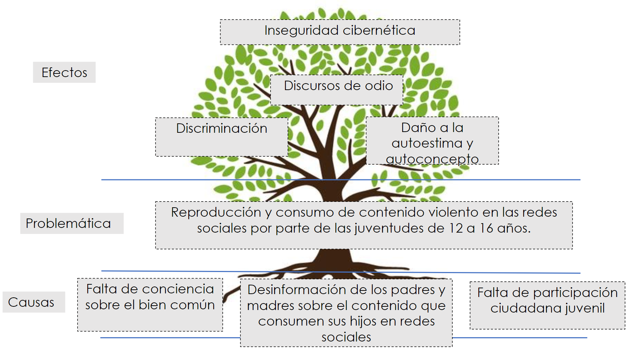
ANÁLISIS DEL PROBLEMA

Slide 4
PLANTEAMIENTO DEL PROBLEMA
Reproducción y consumo de contenido violento en las redes sociales por parte de las juventudes de 12 a 16 años, lo cual es causado por la falta de conciencia sobre el bien común, asimismo, por la desinformación de los padres y madres sobre el contenido que consumen sus hijos en redes sociales y por la falta de participación ciudadana juvenil. Lo anterior genera daño a la autoestima y autoconcepto, discriminación, discursos de odio, ocasionando iInseguridad cibernética.

Slide 5
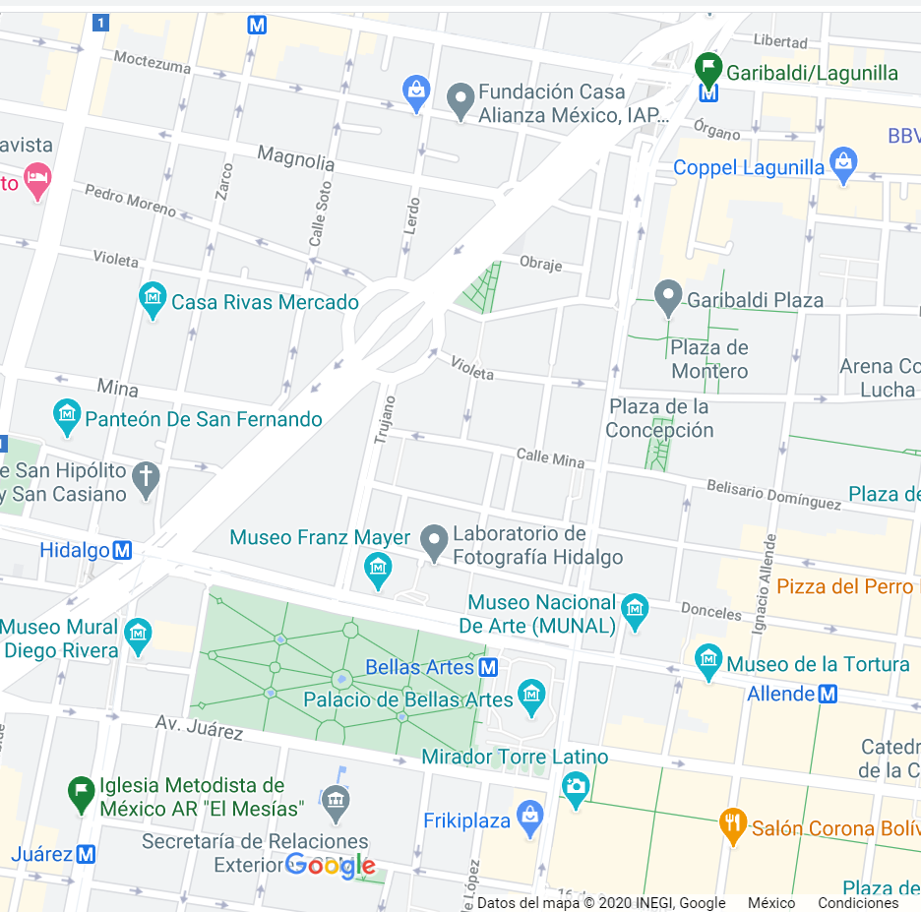
JUSTIFICACIÓN Y FUNDAMENTACIÓN
Delimitación Geográfica
Los espacios digitales se han constituido bajo lógicas que perpetúan sistemas de discriminación y violencia estructural, lo que nos colocan en una posición más vulnerable en línea.
La diversidad de opiniones compartidas en redes sociales en las juventudes, han dado paso a respuestas intolerantes y violentas que hacen un ambiente digital inseguro.

Slide 6
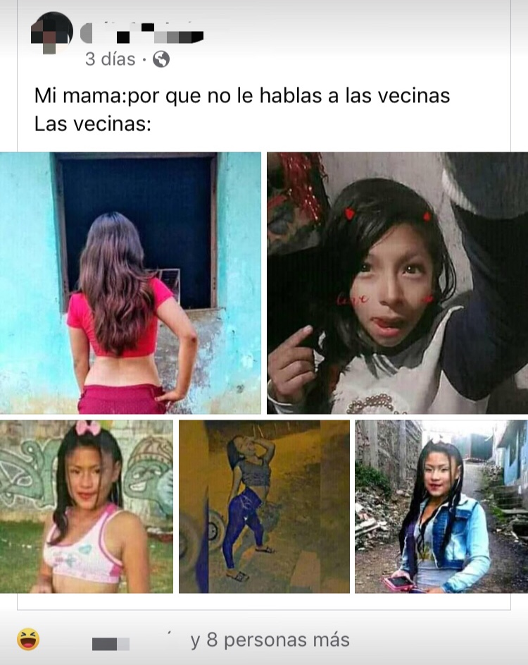
JUSTIFICACIÓN Y FUNDAMENTACIÓN
Marcha Exploratoria
Imagen tomada en redes sociales, el 15 de octubre del 2020, en la cual se puede observar la reproducción de contenido violento por parte de las juventudes.

Slide 7
OBJETIVO GENERAL
Disminuir la reproducción y consumo de contenido violento en las redes sociales por parte de las juventudes de 12 a 16 años mediante publicaciones informativas para mejorar la seguridad cibernética.

Slide 8
OBJETIVOS ESPECÍFICOS
Generar conciencia sobre el bien común a través de flyers
Informar a los padres y madres sobre el contenido que consumen sus hijos en redes sociales mediante la vinculación con instituciones especializadas
Aumentar la participación ciudadana juvenil a través de material audio visual

Slide 9
DESTINATARIOS O POBLACIÓN OBJETIVO
60 juventudes de 12 a 16 años de la colonia Centro y Guerrero.

Slide 10
PRODUCTOS O RESULTADOS ESPERADOS
Objetivo 1. Generar conciencia sobre el bien común a través de flyers
Actividad 1. Hacer flyers con información verídica que genere conciencia
Porcentaje de flyers con información verídica que genere conciencia en los jóvenes
Meta: 4 flyers informativos
Frecuencia: semanal
Objetivo 2. Informar a los padres y madres sobre el contenido que consumen sus hijos en redes sociales mediante la vinculación con instituciones especializadas
Actividad 2. Realizar vinculación con instituciones especializadas
Porcentaje de vinculaciones realizadas con instituciones especializadas
Meta: 1 vinculación
Frecuencia: semanal
Objetivo 3. Aumentar la participación ciudadana juvenil a través de material audio visual
Actividad 3. Generar material informativo con recursos audio visuales
Porcentaje de material informativo con recursos audio visuales generados (video, podcast)
Meta: 3 materiales audio visuales
Frecuencia: semanal

Slide 11
PLAN DE ACCIÓN
Objetivo 1. Generar conciencia sobre el bien común a través de flyers
Objetivo 2. Informar a los padres y madres sobre el contenido que consumen sus hijos en redes sociales mediante la vinculación con instituciones especializadas en seguridad digital
Objetivo 3. Aumentar la participación ciudadana juvenil a través de material audio visual
Actividad 1. Hacer flyers con información verídica que genere conciencia
Actividad 2. Realizar vinculación con instituciones especializadas en seguridad digital
Actividad 3. Generar material informativo con recursos audio visuales
Flyer 13 de noviembre
Flyer 18 de noviembre
Flyer 20 de noviembre
Flyer 4 de diciembre
2 de diciembre
podcast 25 de noviembre
video 27 de noviembre
video 11 de diciembre
Natalia Gómez
Natalia Gómez
Natalia Gómez

Slide 12
RECURSOS
Actividad 1
Actividad 2
Actividad 3
Recursos humanos: 2 personas
Recursos humanos:
3 personas
Recursos humanos: 3 personas
Recursos financieros: $0
Recursos financieros: $0
Recursos financieros: $0
Recursos materiale:
2
Recursos materiales:
2
Recursos materiales
3

Slide 13
RESULTADOS
1. Resultados cuantitativos (porcentaje) según indicadores.
2. Fotografías del antes y el después.
3. Resultado “no esperado”

